Slide 1
Új adatok Katona Mihály szülőföldi éveiből
szerző: Fazekas Lóránd

Slide 2
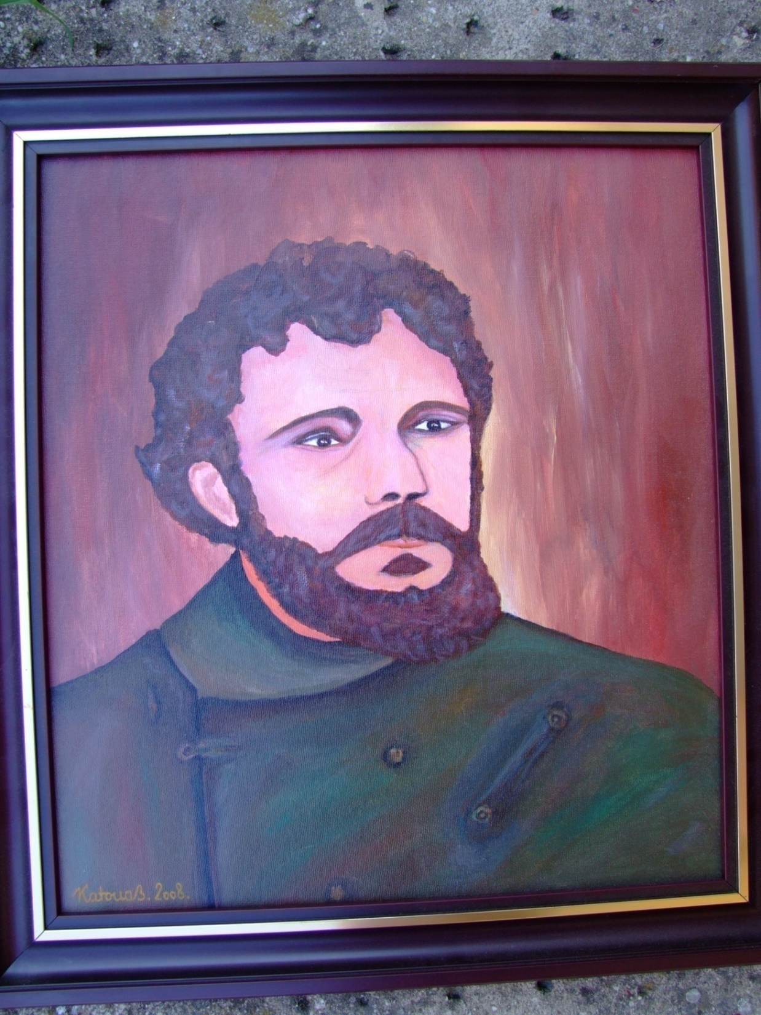

Slide 6
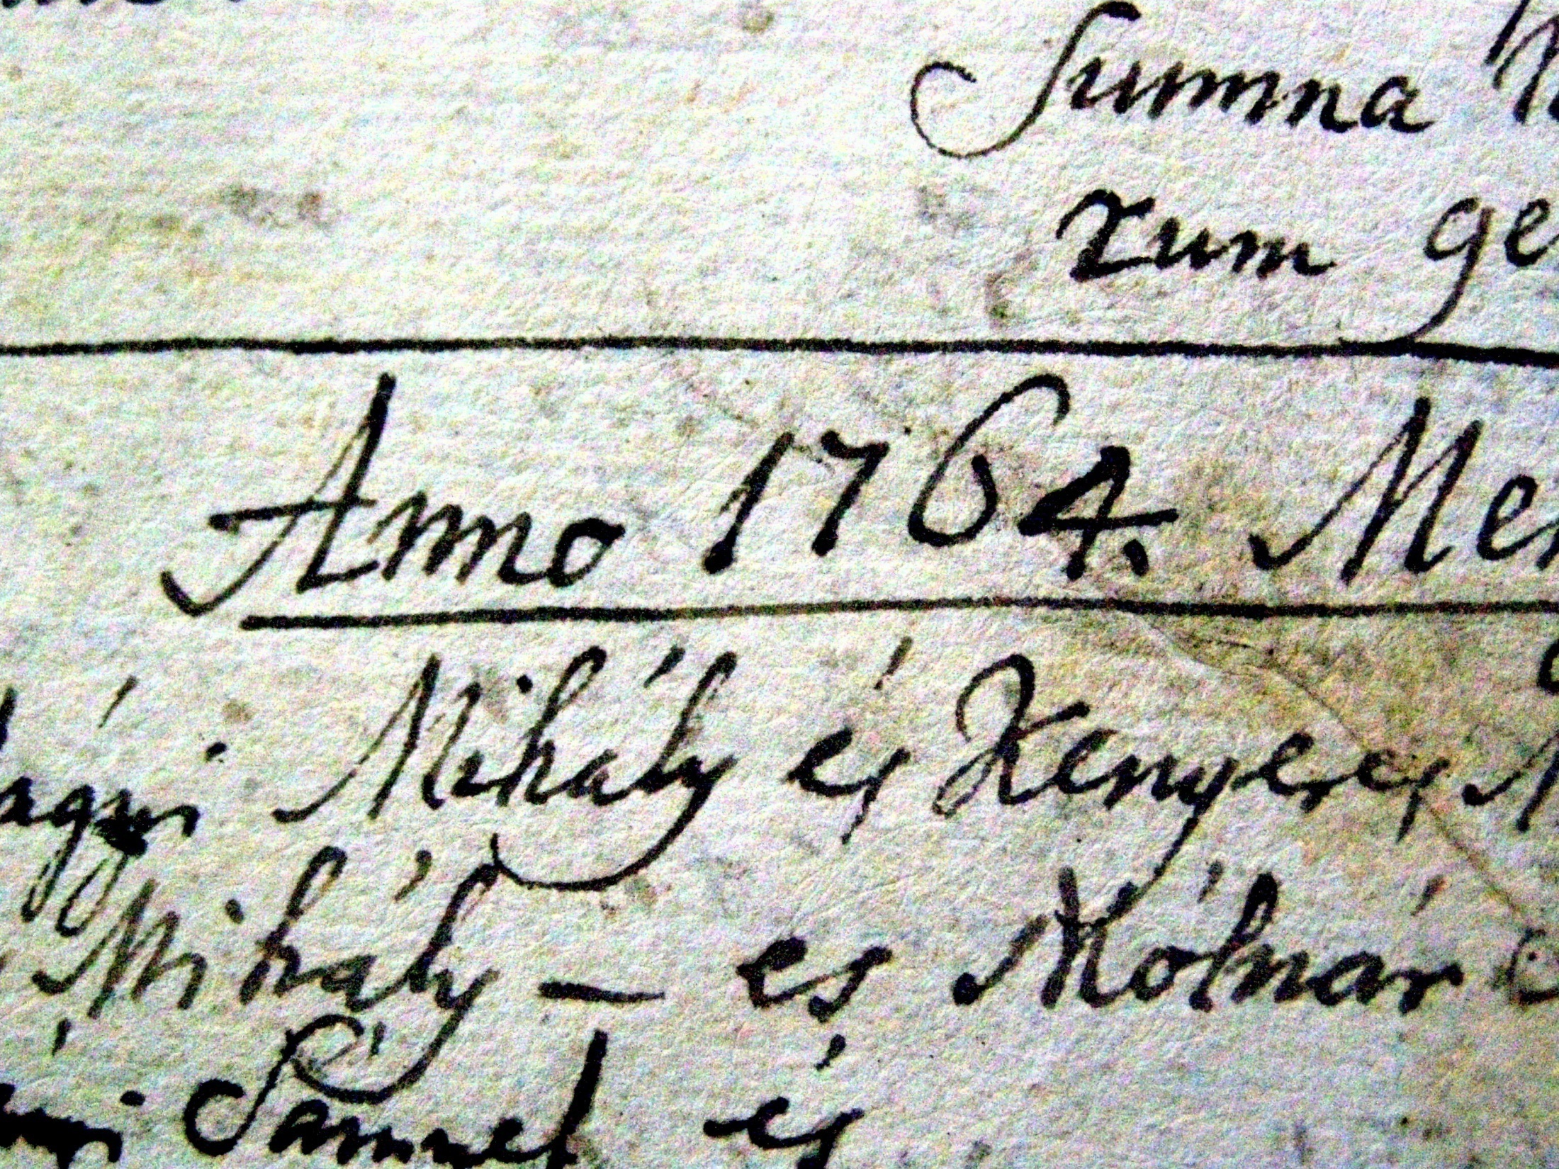

Slide 20
